Slide 1
2.5. Полупроводникови стабилит- рони – характеристики и параметри.

Slide 2
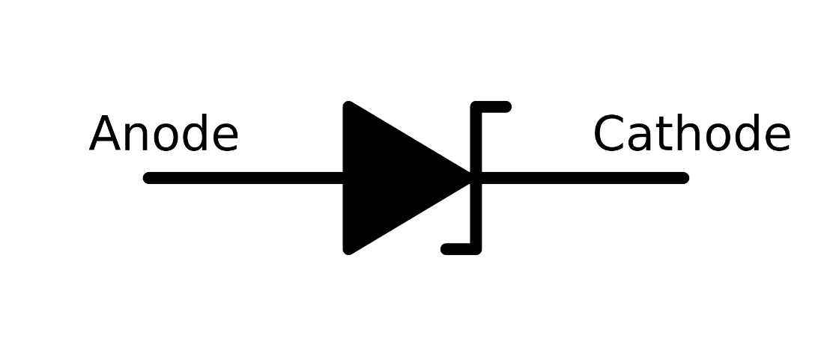
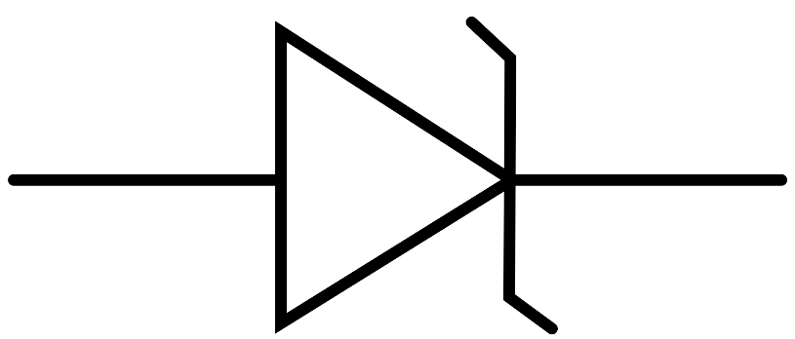
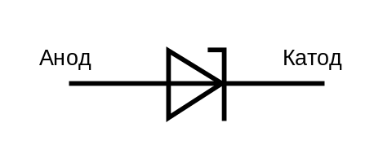
Символи
Electronic symbol - https://en.wikipedia.org/wiki/Electronic_symbol
Zener Diode

Slide 3
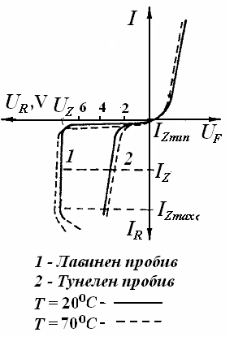
Фиг. 2.23. Волт-амперни характеристики на стабилилитрони с лавинен и тунелен пробив при различни температури.

Slide 4
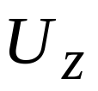



При - тунелен пробив
При - лавинен пробив
< (3
4)V
> (7
8)V

Slide 5
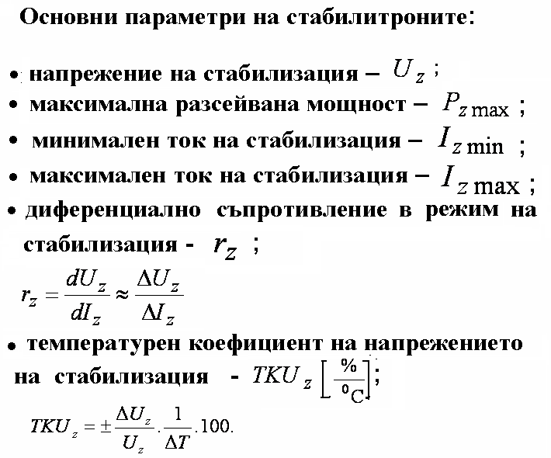

Slide 6
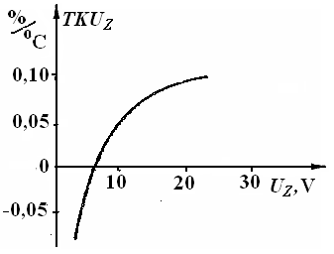
Фиг. 2.24. Зависимост на TKU_{Z} от напреже- нието на стабилизация на стабилитроните.

Slide 7
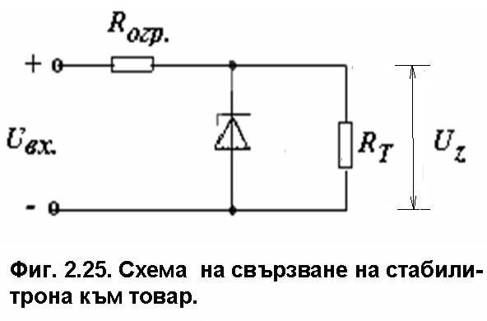

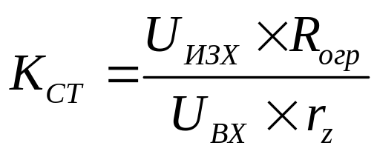
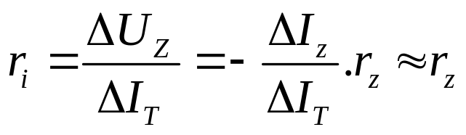

Slide 8
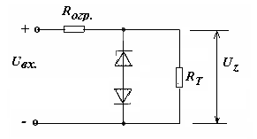

Slide 9
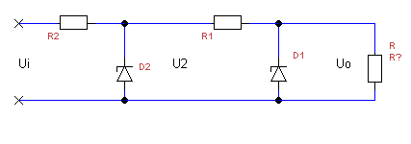
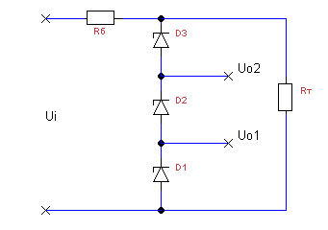
Двустъпален стабилизатор за по-голям K_{СТ}
Стабилизатор за по-високо напрежение

Slide 10
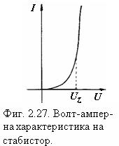
Стабистор
За стабилизация на напрежения около 0.7V
Диод с по-силно легирана база, за по стръмна
характеристика.

